Slide 1
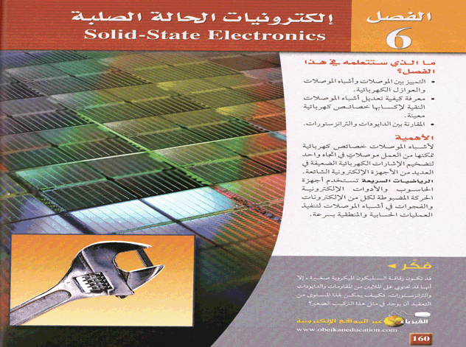
فيزيـــــــــاء 4
الصف الثالث ثانوي
الفصل السادس
إلكترونيات
الحالة الصلبة
إعداد مشرفة العلوم
منــــال عـــون

Slide 2
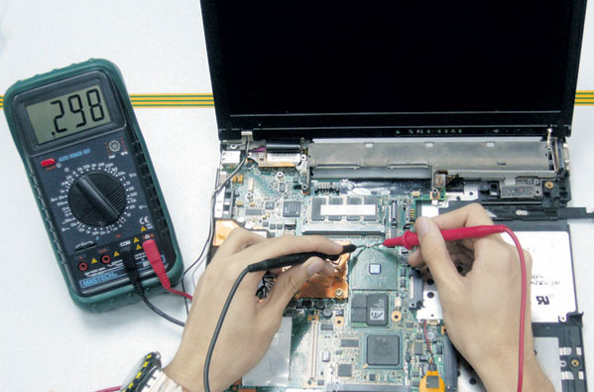
مقدمـــة
لا تعتمد الأدوات الإلكترونية على الموصلات والعوازل الطبيعية فقط
في أواخر الأربعينيات من القرن الماضي اخترعت أدوات الحالة الصلبة والتي قامت بوظيفة أنابيب التفريغ وصنعت هذه الأدوات من مواد تعرف بـ ( أشباه الموصلات ) مثل : السيليكون و الجرمانيوم.
تعمل هذه الأدوات على تكبير الإشارات الكهربائية وضبطها .

Slide 3
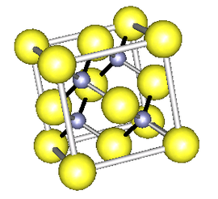
خصائص أشباه الموصلات
1- صغيرة جداً .
2- لا تولد حرارة كبيرة .
3- تكلفة صناعتها قليلة .
4- عمرها الافتراضي يصل إلى 20 سنة .

Slide 4
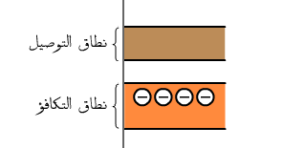
نظرية الأحزمة للمواد الصلبة
هو وصف التوصيل الكهربائي لمادة عن طريق وصف حزمتي التكافؤ والتوصيل المنفصلتين بواسطة الفجوات الممنوعة .

Slide 5
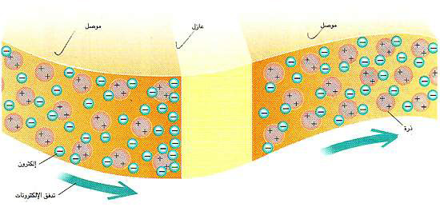
النظريــــة
تتحرك الشحنات الكهربائية بسهولة في الموصلات ، في حين لا تتحرك كذلك في العوازل .
كذلك تتكون المواد الصلبة البلورة من ذرات مرتبطة معاً بترتيبات منتظمة .
تتكون الذرة من نواة كثيفة موجبة الشحنة محاطة بسحابة من الإلكترونات سالبة الشحنة .
وبما أن الإلكترونات تمتلك كم محدد من الطاقة فإن أي تغيرات في الطاقة تكون مكماة ، أي أن تغيرات الطاقة تحدث بكميات محددة

Slide 6
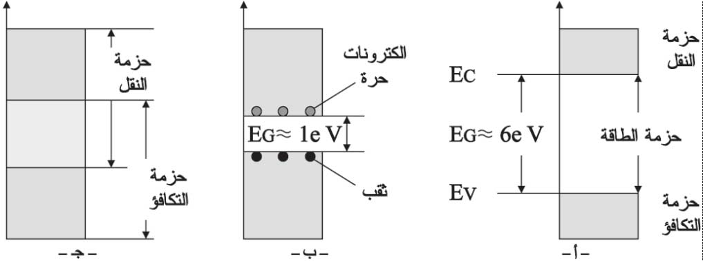
حـــزم الطاقـــــة
يمكن وصف التوصيل الكهربائي كما يلي :
حزم الطاقة ذات مستويات الطاقة الدنيا أو حزم التكافؤ تكون مملوءة بإلكترونات مرتبطة في البلورة .
اما مستويات الطاقة العليا أو حزم التوصيل فيكون متاحا فيها لالكترونات الانتقال من ذرة إلى أخرى .

Slide 7
يفصل بين حزمتي التكافؤ والتوصيل فجوة يمنع على الإلكترون التواجد فيها ولذلك تسمى مناطق الطاقة الممنوعة أو المحظورة .
مثــــال :
عند درجة حرارة الصفر الكلفن تكون حزمة تكافؤ للسيليكون مملوءة كليا بـالالكترونات وتكون حزمة التوصيل فارغة تماماُ .
وعندما تزداد درجة الحرارة تكتسب المزيد من الكترونات التكافؤ طاقة كافية للقفز عن الفجوة لتصل إلى حزمة التوصيل وتزداد موصلّية السيليكون .

Slide 8
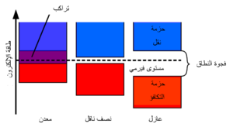
حزم التكافؤ وحزم التوصيل
ويعد الكربون في شكله الجرافيتي موصلاً لأن به فجوة طاقة أقل مقارنة بحالة الماس .
وللسيليكون البلوري فجوة طاقة صغيرة مقارنة مع فجوة الطاقة للماس .
وعند درجة حرارة الصفر المطلق تكون حزمة التكافؤ للسيليكون مملوءة كلياً بالإلكرتونات وتكون حزمة التوصيل فارغة تماماً

Slide 9
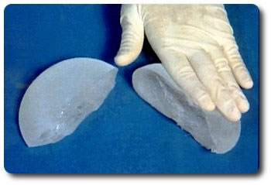
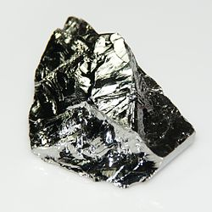
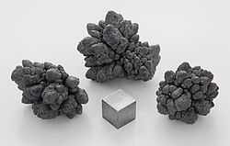
وعندما تزداد درجة الحرارة وتكتسب المزيد من الإلكترونات طاقة كافية للقفز عن الفجوة تزداد موصلية السيليكون .
للجرمانيوم فجوة طاقة مقدارها (0.7 eV) وهذا يعني أنه أكثر موصلية من السيليكون عند أي درجة حرارة .
ويعني أيضاً أن الجرمانيوم حساس جداً للحرارة في معظم التطبيقات الإلكترونية .
يمتلك الرصاص فراغات تساوي (O.27 nm) بين ذراته وهو موصلاً جيداً .
وتعد المواد التي يوجد فيها تداخلاً بين حزمها التي تكون مملوءة جزئياً مواد موصلة .

Slide 10
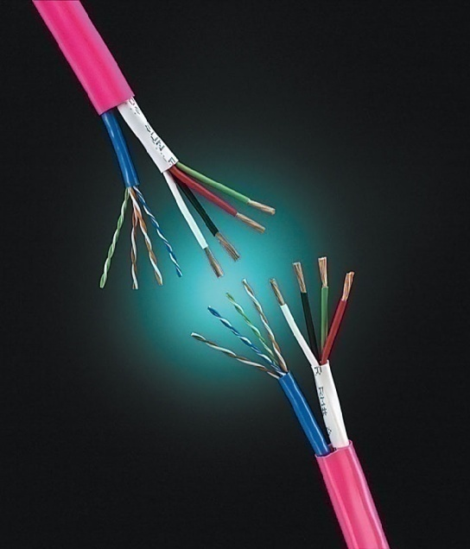
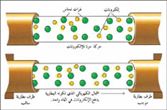
الموصلات الكهربائية
عند تطبيق فرق جهد عبر مادة ما سيؤثر المجال الكهربائي الناتج بقوة في الإلكترونات . فتتسارع وتكتسب طاقة وتتحرك من ذرة إلى الذرة التالية .
تسمى حركة الإلكترونات هذه التيار الكهربائي وتعرف العملية كاملة بالتوصيل الكهربائي كالفلزات (الالومنيوم والرصاص والنحاس)

Slide 11
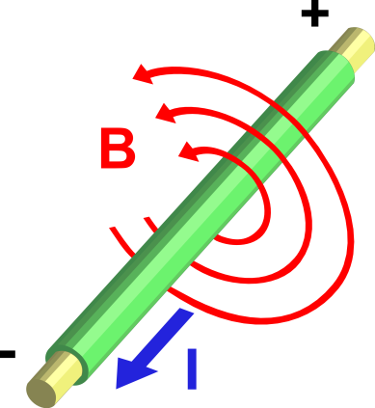
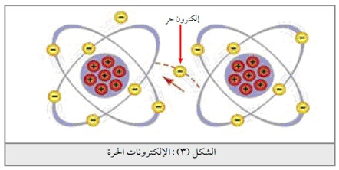
الحركة العشوائيــة
تتحرك الإلكترونات في الموصلات بسرعة وبصورة عشوائية ، حيث تتغير اتجاهاتها عندما تصطدم بالذرات
أما إذا طبق مجال كهربائي تدفع الإلكترونات في اتجاه واحد تتحرك حركة بطيئة وموجهة بتأثير المجال الكهربائي في اتجاه النهاية الموجبة للسلك .
ويسمى هذا النموذج من الموصلات نموذج (إلكترون-غاز) .
وعندما ترتفع درجة الحرارة تزداد سرعة الإلكترونات ومن ثم تزداد تصادماتها بالذرات وموصليتة تقل .
والموصلية : هي مقلوب المقاومة لذا كلما قلت موصلية المادة ازدادت مقاومتها .

Slide 12
عدد الإلكترونات الحرة في السنتيمتر المكعب
قانـــــــــون
عدد الإلكترونات الحرة في السنتيمتر المكعب
عدد الإلكترونات الحرة في الذرة الواحدة
عدد الذرات في المول الواحد
(عدد أفوجادرو)
N_{A}ρ
M
(free e⁻/cm³) = (free e⁻/atom) ______
كثافة المادة
كتلة المادة
الكتلة الذرية للمادة
ρ = ___
m
V
كثافة المادة
حجم المادة

Slide 13
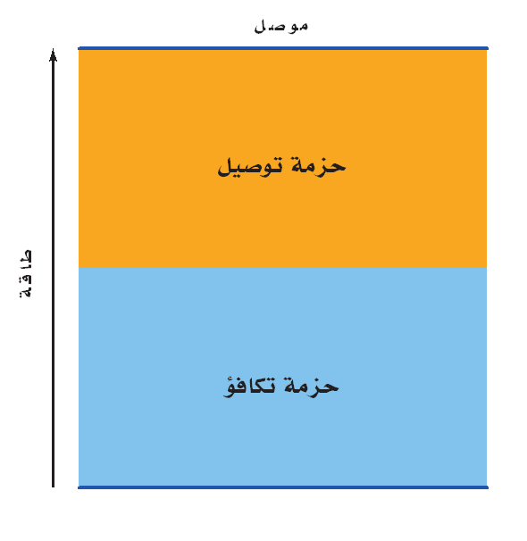
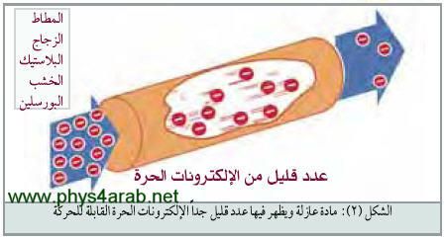
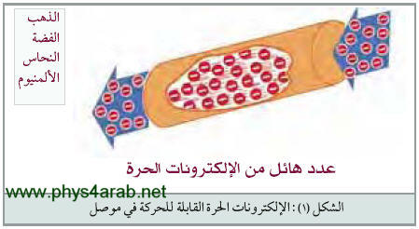
أولاً : الموصلات الكهربائية
في المادة جيدة التوصيل تكون حزمة التوصيل مملوءة جزئياً بالالكترونات ولا توجد فجوة بين حزمتي التكافؤ والتوصيل كما في الشكل :

Slide 14
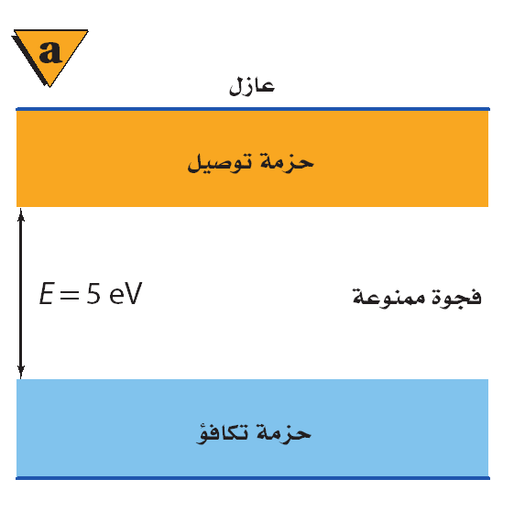
ثانياً : العــــوازل
تكون حزمة التكافؤ في المادة العازلة مملوءة ، في حين تكون حزمة التوصيل فارغة .
يتعين أن يكتسب الإلكترون كمية كبيرة من الطاقة كي ينتقل إلى حزمة التوصيل. ولأنه توجد في العوازل فجوات طاقة مقدارها ( 5 eV ) وهذه الطاقة لا تمتلكها الإلكترونات وبالتالي لا يمكن أن تقفز عن الفجوة الممنوعة .لذلك فإن المادة العازلة لا توصل التيار الكهربائي.

Slide 15
أشبـــاه الموصـــلات
يعد السليكون والجرمانيوم من أهم أشباه الموصلات المستخدمة في الأجهزة الإلكترونية .
وهي تمتلك أربع إلكترونات تكافؤ وذرات أشباه الموصلات في البلورة ترتبط بروابط تساهمية .

Slide 17
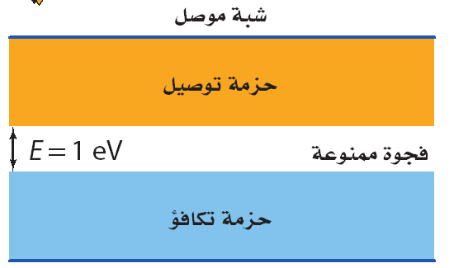
نظرية الأحزمة في شبه الموصل
تكون حزمة التكافؤ مملوءة بالإلكترونات كما في العوازل ولكن الفجوة بين حزمتي التكافؤ والتوصيل أصغر كثيراَ مما في العوازل ولذلك فإن نقل إلكترون من حزمة التكافؤ إلى حزمة التوصيل لا يحتاج إلى طاقة كبيرة .

Slide 18
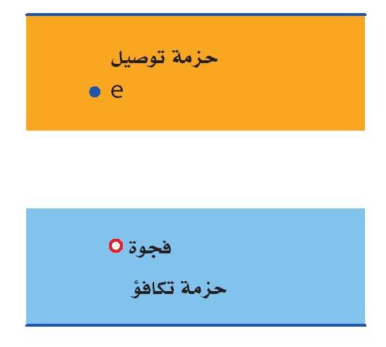
الإلكترونــات والفجــوات
إذا تحرر الإلكترون ( انتقل من حزمة التكافؤ إلى حزمة التوصيل ) فإنه يبقى مكانه فجوة.
هي عبارة عن مستوى طاقة فارغ في حزمة التكافؤ وتصبح الشحنة الكلية للذرة موجبة مع زيادة كمية الفجوات.

Slide 19
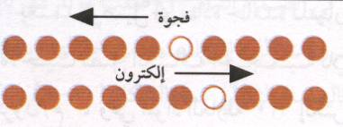
حركة الإلكترونات والفجوات
ونلاحظ أنه عند حركة الإلكترون فإنه يترك وراءه فجوة وعندها يأتي إلكترون من ذرة أخرى لتتحد الفجوة والإلكترون وهكذا .
أي أن الالكترونات تتحرك في اتجاه و الفجوات تتحرك في اتجاه آخر.
ملاحظة : تسمى أشباه الموصلات التي توصل التيار نتيجة لتحرير الالكترونات والفجوات حرارياً بأشباه الموصلات النقية .

Slide 20
عدد الإلكترونات الحرة في الذرة
قانــــــــــون
عدد الإلكترونات الحرة في الذرة الواحدة
عدد الإلكترونات الحرة في السنتيمتر المكعب
الكتلة الذرية للمادة
M
N_{A}ρ
(free e⁻/atom) = (free e⁻/cm³) ______
عدد الذرات في المول الواحد
(عدد أفوجادرو)
كثافة المادة
التيار عن درجة حرارة معينة
التيار عن درجة الصفر المئوي
درجة الحرارة بالمئوي
I_{Tc} = I_{T0} 2^{(Tc/8)}
T_{c} = T_{k}-273
درجة الحرارة بالمئوي
درجة الحرارة بالكلفن

Slide 21
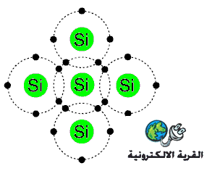
أشبــاه الموصـلات المعالجة
يجب أن تزداد موصلية أشباه الموصلات النقية بمقدار كبير من أجل صنع أدوات عملية .
لذا تضاف ذرات مانحة أو مستقبلة للإلكترونات بتركيز قليل إلى أشباه الموصلات النقية تسمى الشوائب .
تعمل على زيادة موصليتها وذلك بتوفير إلكترونات أو فجوات إضافية .
وأشباه الموصلات التي تعالج بإضافة شوائب تسمى أشباه الموصلات غير النقية (المعالجة) .

Slide 22
أشباه الموصلات من النوع السالب (n)
إذا كانت المادة المانحة لإلكترون ما خماسية التكافؤ كالزرنيخ (As) الذي يستخدم كمعالج للسيليكون .
ويسمى الإلكترون الخامس لذرة (As) بالإلكترون المانح .
وتكون طاقة الإلكترون المانح قريبة جداً من طاقة حزم التوصيل (تزداد الموصلية) .

Slide 23
أشباه الموصلات من النوع الموجب (p)
إذا كانت المادة المستقبلة لإلكترون ما ثلاثية التكافؤ كالجاليوم (Ga) الذي يستخدم كمعالج للسيليكون مما يحدث فجوة في بلورة السيليكون .
ويمكن للإلكرتونات في حزمة التكافؤ أن تسقط بسهولة في هذه الفجوة محدثة فجوات جديدة مما يعزز التوصيل .

Slide 24
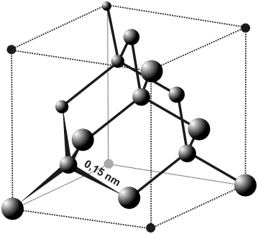
معالجة أشباه الموصلات
تكون كل من أشباه الموصلات من النوع (p) والنوع (n) متعادلة كهربائية وكلا النوعين يستخدمان الإلكترونات والفجوات في عملية التوصيل .
يُعالج السيليكون بوضع بلورة نقية منه في فراغ مع عينة من المادة المعالجة ثم تسخن حتى يتبخر وتتكاثف ذراته على السيليكون البارد
وتبخر طبقة رقيقة من الألومنيوم أو الذهب على البلورة المعالجة ويُلحم سلك بطبقة فلز هذه مما يسمح للمستخدم بتطبيق فرق جهد .

Slide 25
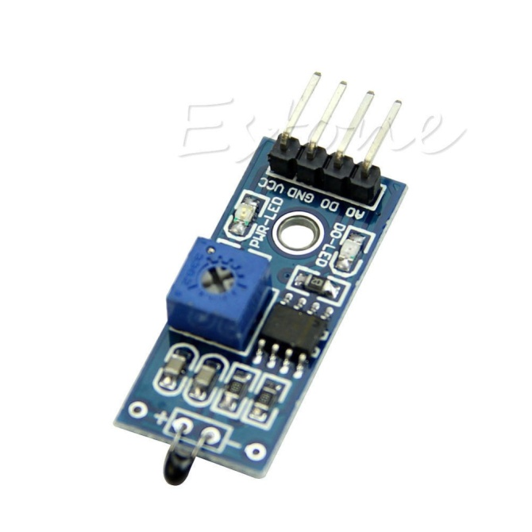
المجســــات الحــرارية
الفلزات تنخفض موصليتها بارتفاع درجة حرارتها فإن زيادة درجة حرارة أشباه الموصلات تسمح بوصول المزيد من الإلكترونات إلى حزمة التوصيل فتزداد الموصلية وتقل المقاومة
وقد صمم جهاز شبه موصل سمي المجس الحراري بحيث تعتمد مقاومته بدرجة كبيرة على درجة الحرارة ويستخدم في :
(1) كمقياس حساس لدرجة الحرارة .
(2) للكشف عن تغيرات درجة الحرارة للمكونات الأخرى للدائرة الكهربائية .
(3) للكشف عن موجات الراديو والأشعة تحت الحمراء والأنواع الأخرى من الأشعة .

Slide 26
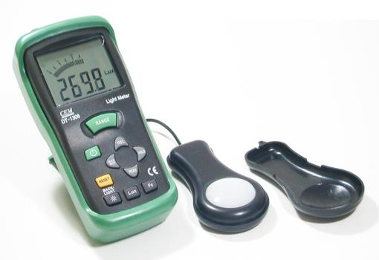
مقاييـــس الضــــوء
تعتمد التطبيقات المفيدة الأخرى لأشباه الموصلات على حساسيتها للضوء فعندما يسقط الضوء على المادة شبه الموصلة فإنه يعمل على إشارة إلكترونات حزمة التكافؤ فتنتقل إلى حزمة التوصيل .
وبذلك تتناقص المقاومة مع زيادة شدة الضوء ويمكنها الاستجابة لأطوال موجية محدد من الضوء (الأشعة تحت الحمراء –الضوء المرئي)
تعد بعض المواد كالسيليكون وكبريتيد الكادميوم مقاومات يعتمد مقدارها على الضوء وتستخدم في :
(1) مقاييس الضوء التي يستخدمها مهندسو الإضاءة في إنارة المحال التجارية والمكاتب والمنازل .
(2) يستخدمها المصورون الفوتوجرافييون لتعديل آلات التصوير لالتقاط أفضل الصور .

Slide 27
الأدوات الإلكترونيــة
الأجهزة الإلكترونية في عصرنا الحضر :
المذياع .
التلفاز .
مشغلات الأقراص المدمجة (CD) .
الحواسيب الصغيرة .

Slide 28
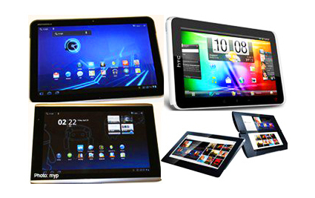
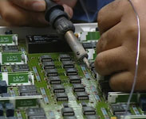
الأدوات الإلكترونيــة
تعتمد جميعها على أدوات مصنوعة من أشباه الموصلات .
تتجمع في رقائق من السيليكون لا يتجاوز عرضها بضعة مليمترات .
وفي هذه الأدوات يتغير كل من التيار والجهد بطرائق أكثر تعقيداً عما وصف بقانون أوم .

Slide 29
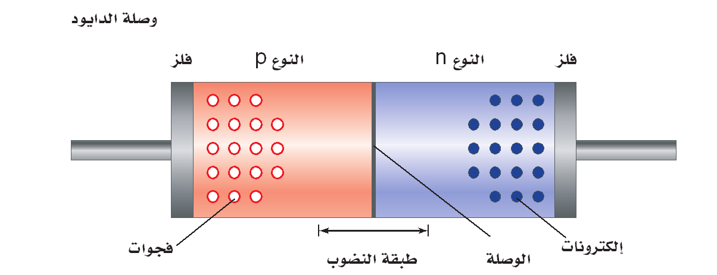
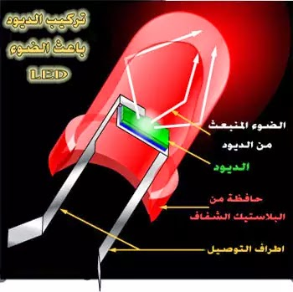
تركيب الدايود
قطعة صغيرة من مادة شبه موصلة من النوع الموجب ( ( P موصولة بقطعة اخرى من النوع السالب (n) وتطلى منطقة الوصل الفلزية في كل منطقة بحيث يمكن وصل الاسلاك بها .
يطلق على الحد الفاصل بين شبه الموصلين من النوعين اسم ( الوصلة ) وتسمى الاداة الناتجة بالدايود (الوصلة الثنائية) نوع ( pn)
تترك المنطقة المحيطة بالطبقة الفاصلة بدون فجوات او الكترونات حرة فتنضب فيها ناقلات الشحنة لذلك تسمى بطبقة النضوب وتعد رديئة التوصيل للكهرباء .

Slide 30
طريقة عمل الدايود
تنجذب الإلكترونات الحرة في الطرف (n) من الوصلة نحو الفجوات الموجبة في الطرف (P ) ويتحرك كل منهما في اتجاه الآخر .
نتيجة لهذا التدفق تمتلك المنطقة n شحنة كلية موجبة بينما تمتلك المنطقة p شحنة كلية سالبة.

Slide 31
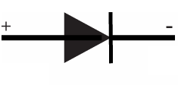
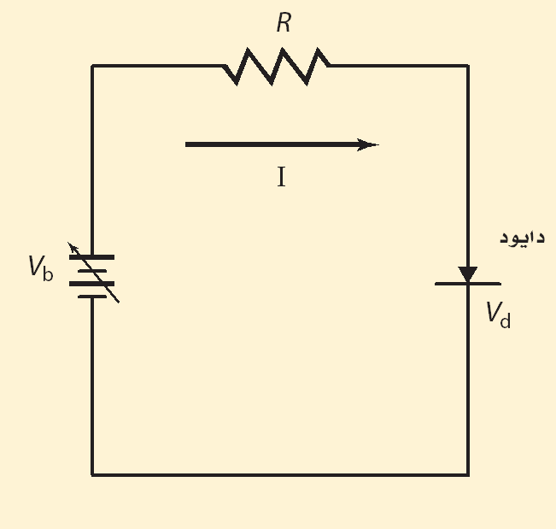
ملاحظـــــة :
يرمز للدايود في الدوائر الالكترونية بالشكل :
وفي الشكل التالي دائرة تحتوي على الدايود :

Slide 33
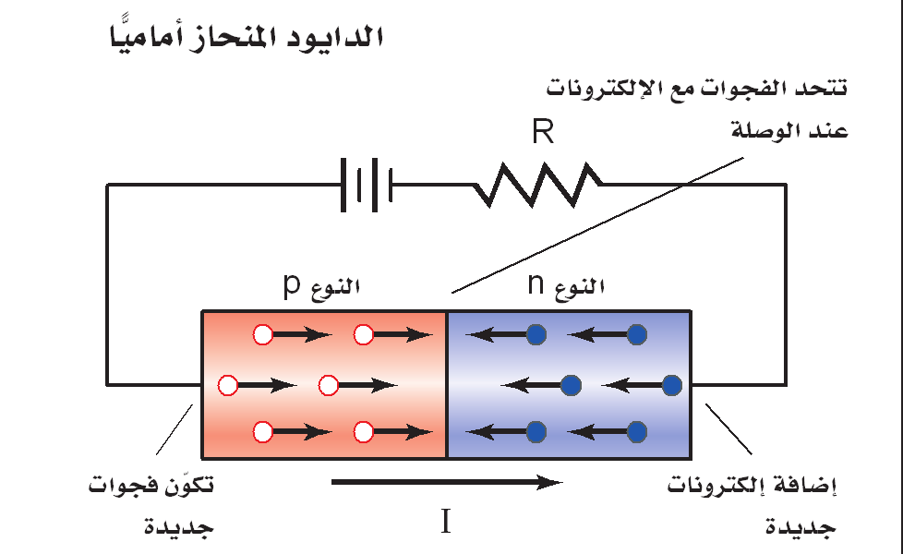
الدايود (الوصلة الثنائية) المنحاز أمامياً
فيه يتم توصيل الطرف السالب للبطارية بشبه الموصل من النوع n والطرف الموجب لها بشبه الموصل من النوع p .
تتجه الالكترونات الى الطرف p وتملأ الفجوات وتضمحل طبقة النضوب ويعبر التيار من خلال الدايود وبزيادة جهد البطارية يزداد التيار .

Slide 34
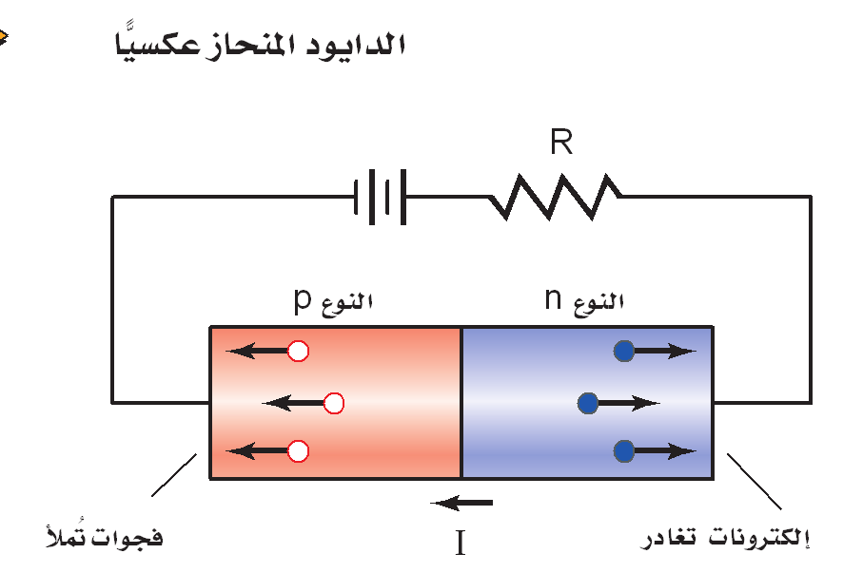
الدايود (الوصلة الثنائية) المنحاز عكسياً
يتم فيه توصيل الطرف السالب للبطارية بشبه الموصل من النوع p والطرف الموجب بشبه الموصل من النوع n
يزداد عرض طبقة النضوب ولايكاد يمر تيار كهربائي خلال الدايود(الوصلة الثنائية) وبالتالي فهو يعمل عمل مقاومة كبيرة جدا.
الاستخدام الرئيسي له تحويل الجهد المتناوب AC إلى جهد مستمر DC .

Slide 35
الدايودات المشعــة
الدايودات المصنوعة من مزيج الجاليوم والألومنيوم مع الزرنيخ والفوسفور بتعث ضوءاً عندما تكون منحازة أمامياً .
فعندما تصل الإلكترونات إلى الفجوات في الوصلة فإنها تتحد معاً مجدداً وتطلق الطاقة الفائضة على هيئة ضوء بأطوال موجية محددة .
وتسمى هذه الدايودات المشعة للضوء أو (LEDs) (مثل دايود الليزر) .
وتستخدم دايودات الليزر في :
مشغلات الأقراص المدمجة ( CD) .
مؤشرات الليزر .
الماسحات الضوئية لاشرطة الترميز (الاسواق التجارية) .

Slide 36
ويمكن للدايود استشعار الضوء والكشف عنه .
لأن الضوء الساقط على وصلة الدايود من النوع (pn) المنحاز عكسياً يحرر الإلكترونات ويكون فجوات .
مما يؤدي إلى سريان تيار كهربائي يعتمد على شدة الضوء الساقط .

Slide 37
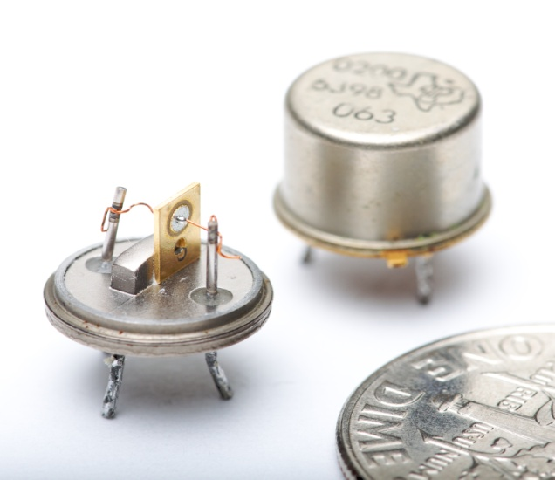
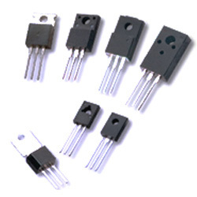
مقدمــــــة
يعد الترانزستور أداة بسيطة مصنوعة من مادة شبه موصلة معالجة
تسمى الطبقة المركزية القاعدة أما الطبقتان الأخريان فتسمى إحداهما الباعث والآخر الجامع

Slide 38
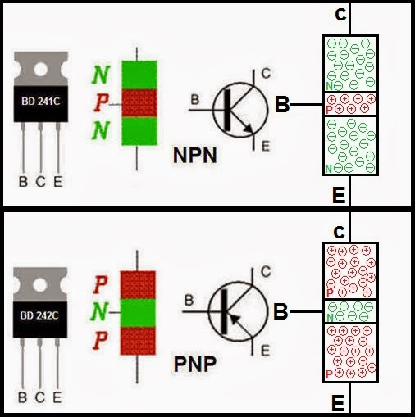
عمـــل الترانزستـــور
يمكن اعتبار وصلتي (pn) في الترانزستور تشكيلاً مبدئياً لدايودين
يكون الدايود الموجود بين القاعدة والجامع منحازاً عكسياً لذلك لا يسري تيار من الجامع إلى القاعدة .
الدايود الموجود بين القاعدة والباعث منحازاً أمامياً يسمح للتيار (I_{B}) بالمرور
يقلل تدفق الشحنات بوساطة التيار (I_{B}) من الانحياز العكسي للدايود الموجود بين القاعدة والجامع

Slide 39
لذا يُنتج التغير القليل في التيار (I_{B}) تغيراً كبيراً في التيار (I_{C})
ونتيجة لذلك فإن التروانزستور يضخم تغيرات الجهد الصغير إلى تغيرات أكبر بكثير ..
يعمل الترانزستور (pnp) بطريقة مماثلة لطريقة عمل ترانزستور (npn) ما عدا أن قطبير كل من البطارتين معكوسان

Slide 41
كســـب التيـــار
يعد كسب التيار من دائرة القاعدة إلى دائرة الجامع مؤشراً مفيداً على أداء الترانزستور .
وعلى الرغم من أن تيار القاعدة صغير جداً إلى أنه يعتمد على جهد (القاعدة-الباعث) الذي يتحكم في تيار الجامع .
يتراوح مدى كسب التيار من القاعدة إلى الجامع من (50) إلى (300) مرة الاستخدامات العامة لترانزستورات .

Slide 42
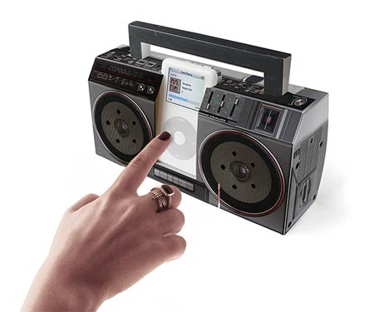
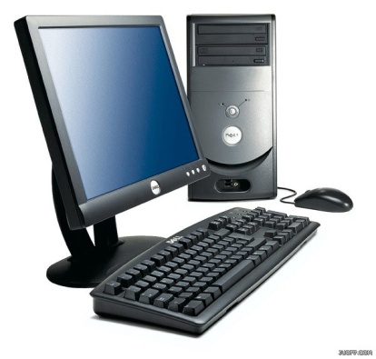
أمثلــــــــة
(1) جهاز التسجيل :
تضخم التغيرات الصغيرة في الجهد الحثي في الملف الناتج عن الناطق الممغنطة الموجودة على الشريط لتحريك ملف السماعة .
(2) أجهزة الحواسيب :
يمكن للتيارات الصغيرة في دوائر (القاعدة-الباعث) تشغيل وإيقاف التيارات الكبيرة في دوائر (الجامع-الباعث)
(3) مفاتيح التحكم :
يمكن وصل العديد من الترانزستورات معاً لتنفيذ عمليات منطقية أو لإضافة أرقام معاً .

Slide 43
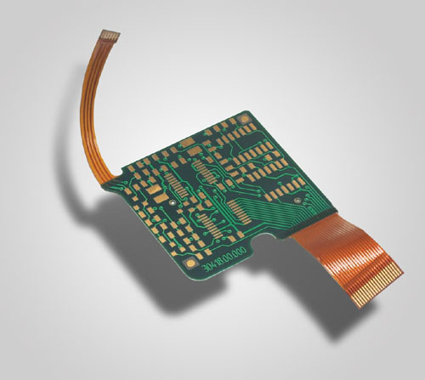
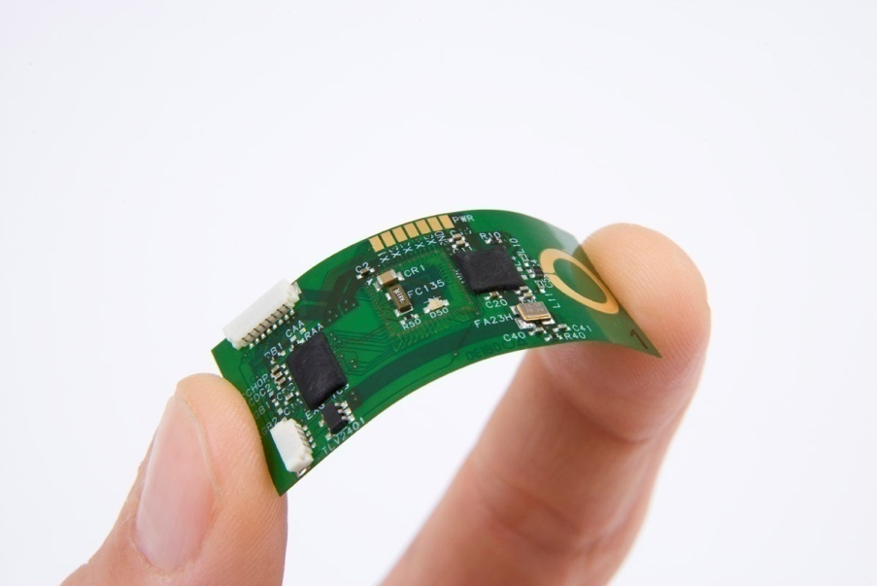
الرقائق الميكرويـــة
هي دوائر متكاملة تدعى كل منها رقاقة ميكروية تتكون من آلاف التروانزستورات والدايودات والمقاومات والموصلات وطول كل منها لا يتجاوز الميكرومتر الواحد .
ويمكن صناعة كل هذه المكونات بمعالجة السيليكون وتشويبه (إضافة شوائب) بذرات مانحة أو مستقبلة وتنتج آلاف الدوائر المتماثلة في شريحة واحدة تسمى عادة بالرقاقة .
إن الحجم الصغير للرقائق الميكروية يسمح بوضع الدائرة المعقدة في مساحة صغيرة وهذا زاد من سرعة الحواسيب .
وتستخدم الرقائق الآن في الأجهزة الكهرائية وفي السيارات .
الكترونيات أشباه الموصلات تتطلب عمل الفيزيائيين والكيميائيين والمهندسين معاً كفريق واحد وبتكاثف جهودهم معاً فقد استطاعوا نقل عالمنا إلى العصر الإلكتروني .

